Slide 1

Resolvendo a Manipulação de Preços de Oráculos com o SecurityPrice
Como o SecurityPrice Poderia Ter Prevenido o Ataque à Polter Finance

Slide 2

O Hack da Polter Finance
Em novembro de 2024, o protocolo Polter Finance perdeu US$ 8,7 milhões devido a um ataque de manipulação de oráculo.
Esse evento expôs uma grande vulnerabilidade no DeFi: a dependência de uma única fonte de preço.
https://www.halborn.com/blog/post/explained-the-polter-finance-hack-november-2024
https://blog.solidityscan.com/polter-finance-hack-analysis-c5eaa6dcfd40

Slide 3

O Ataque Explicado
1. Manipulação com Flash Loan: O invasor utilizou um empréstimo relâmpago (flash loan)SpookySwap, inflando artificialmente o preço dos tokens BOO.
2. Colateral Inflado: Com o preço manipulado do Boo, o invasor depositou BOO como colateral e pegou emprestado uma grande quantidade de outros ativos
3. Exploração e Saída:
Após retirar os ativos emprestado, o invasor restaurou o preço original ao reembolsar o flash loan, deixado a Polter Finance com perdas significativas
4. Causa Raiz: A PolPolter Finance dependia de uma única fonte de preço, facilmente manipulávels, em validação ou mecanismos de proteção

Slide 4
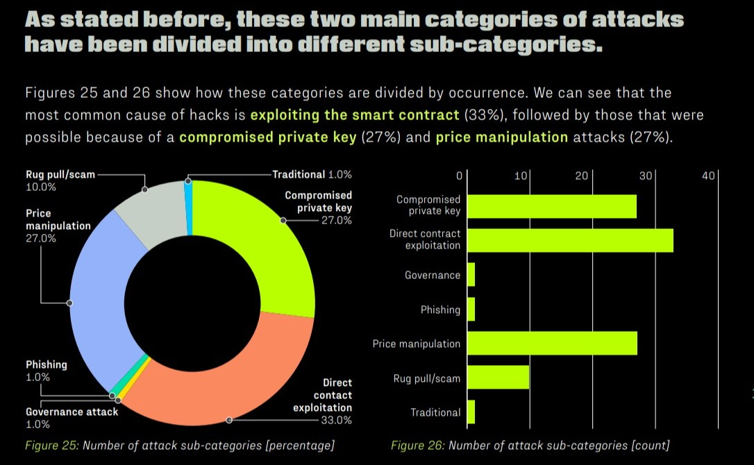
O problema central: manipulação de preços da Oracle
A manipulação de preços explora protocolos que dependem de feeds de preços de fonte única.
O uso de um preço à vista de um único pool de liquidez torna o sistema vulnerável a distorções temporárias. Sem validação, esses preços manipulados podem ter consequências catastróficas.
Source: https://www.halborn.com/reports/top-hacks-100/Halborn-Top-100-DeFi-Hack-Report.pdf

Slide 5

Apresentando o SecurityPrice

Slide 6
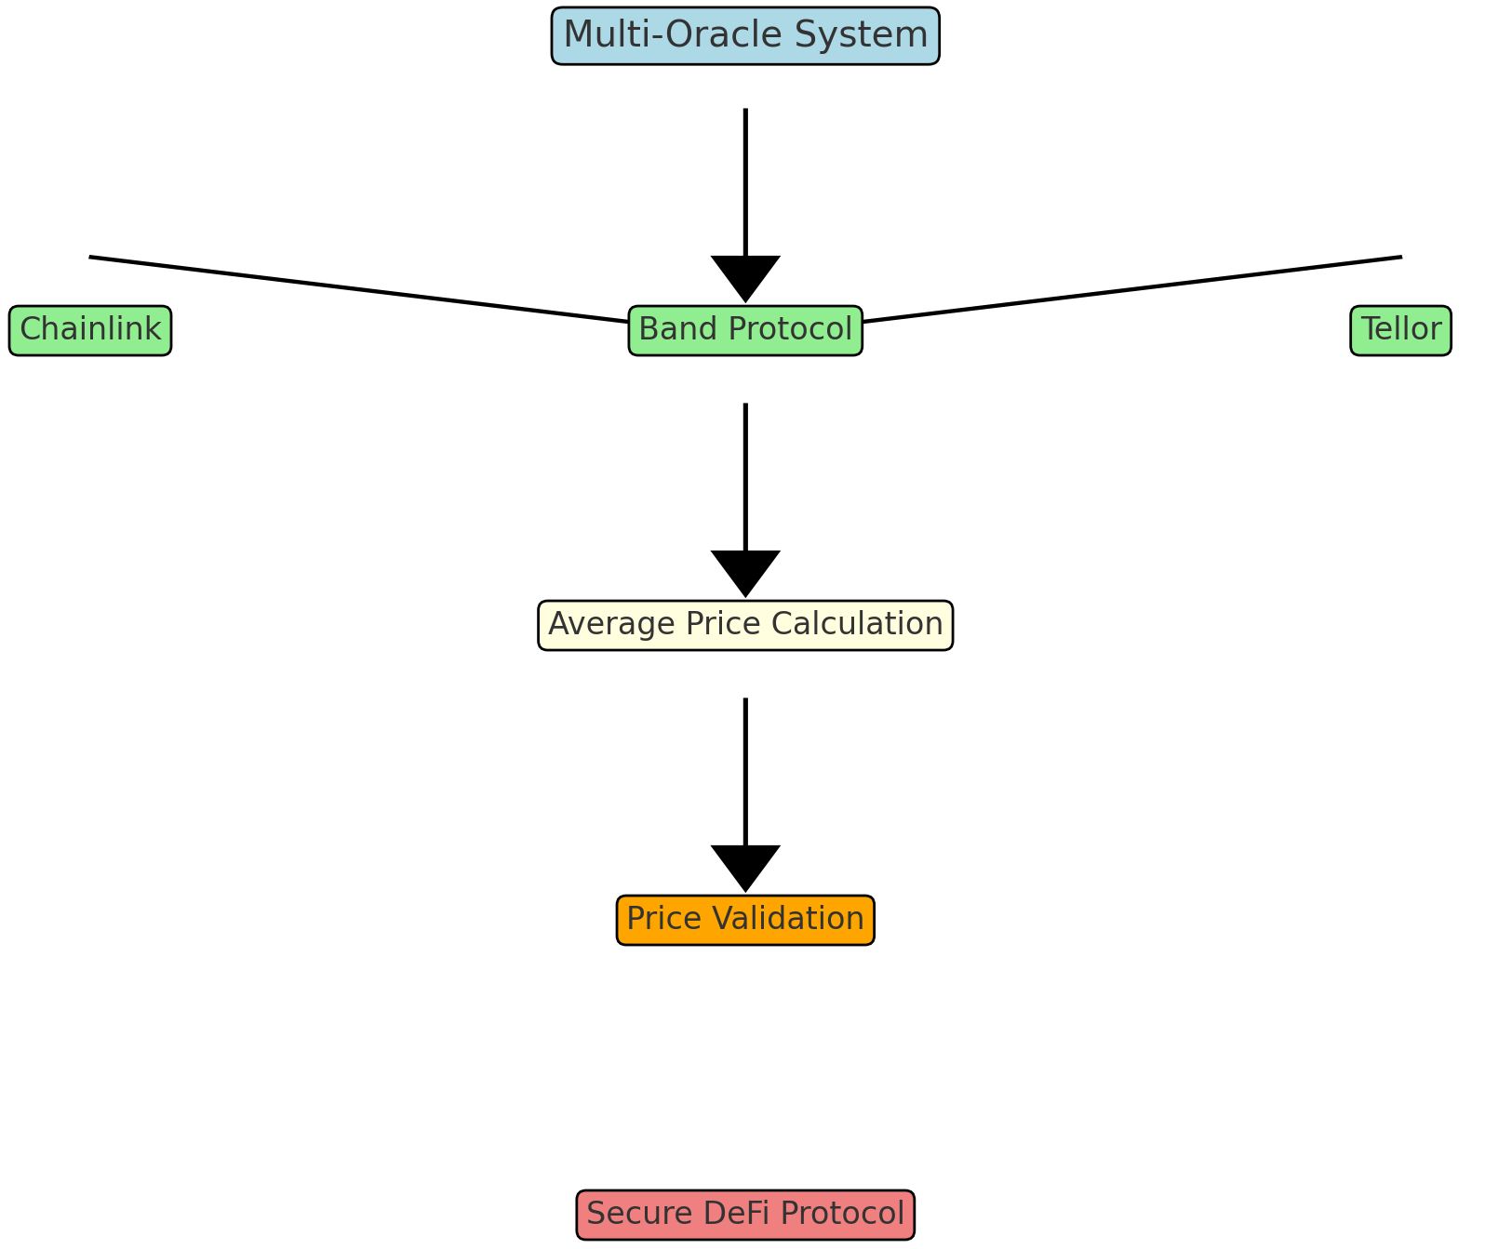
Como funciona o SecurityPrice: agregação de vários oráculos
• Calcula o preço médio de todas as fontes.
• Compara os preços informados com a média.
• Rejeita preços que se desviam mais de ±10% da média.
• Garante que apenas preços válidos sejam usados no protocolo.
SecurityPrice é uma solução multi-oráculo projetada para proteger os protocolos contra manipulação de preços. Ele valida preços usando dados de várias fontes, rejeita preços manipulados e fornece monitoramento em tempo real.

Slide 7
Principais benefícios do SecurityPrice
1. Defesa contra preços manipulados: Filtra os preços manipulados.
2. Resiliência de fonte tripla: Combina dados de vários oráculos para redundância.
3. Monitoramento em tempo real: detecta e bloqueia anomalias de preços.
4. Integração plug-and-play: Fácil de adotar para protocolos DeFi.
5. Confiança aprimorada: Cria confiança entre usuários e investidores.
6. Fornece um mecanismo de defesa abrangente, não apenas dados.

Slide 8
Por Que é um Divisor de Águas
Vantagem do pioneirismo: estamos apresentando uma nova categoria de middleware oracle que combina agregação de dados, validação e detecção de anomalias.
Aplicável a todos os protocolos DeFi: Quer se trate de empréstimos, DEXs ou yield farming, qualquer protocolo pode se beneficiar do SecurityPrice.
Construtor de reputação: Ao implementar sua solução, os protocolos podem aumentar a confiança e a segurança do usuário, evitando explorações devastadoras.

Slide 9

Agora Vamos Ver na Prática! (Prova de Conceito)
A manipulação do Oracle é uma ameaça crescente ao DeFi.
A SecurityPrice oferece uma solução robusta com agregação e validação de vários oráculos.
Proteja seu protocolo, usuários e reputação.
Vamos demonstrar como a solução SecurityPrice funciona em uma configuração simulada.

Slide 10
Por Que Escolher o SecurityPrice em Vez de Oráculos Únicos?
Single oracles like Chainlink are reliable but act as price reporters, not validators.
• Combines data from multiple sources for reliability.
• Filters and rejects manipulated prices.
• Provides a comprehensive defense mechanism, not just data.
SecurityPrice:

Slide 11
Now Let’s See It in Action!
Enough talk—let’s dive into the Proof of Concept (POC) for SecurityPrice.
We’ll demonstrate how the SecurityPrice solution works in a mock setup.
Watch as manipulated prices are detected and rejected in real-time.
See how SecurityPrice provides robust protection for DeFi protocols.
• Oracle manipulation is a growing threat to DeFi.
• SecurityPrice offers a robust solution with multi-oracle aggregation and validation.
• Protect your protocol, users, and reputation.
Adopt SecurityPrice today and secure the future of decentralized finance!

Slide 12
Estudo de Caso: Se a Polter Finance Tivesse Usado o SecurityPrice
• The manipulated BOO price would have been flagged and rejected.
• Inflated collateral values would not have been accepted.
• The $8.7 million attack could have been completely avoided.
• SecurityPrice would have saved Polter Finance from collapse.

